Slide 1
Holzen Dezember 2023
Perlen, 02. Dezember 2023
Kurt Tanner

Slide 2
Holzen Dezember 2023
Ablauf | 07:30 Begrüssung und Beginn 10:15 Züni und Ende 11:30 Mittagessen Eintracht
Nennenswert | 8 Aktive Holzer 4 Krank 9 Entschuldigt Sehr viel Schnee mit Schneefall

Slide 3
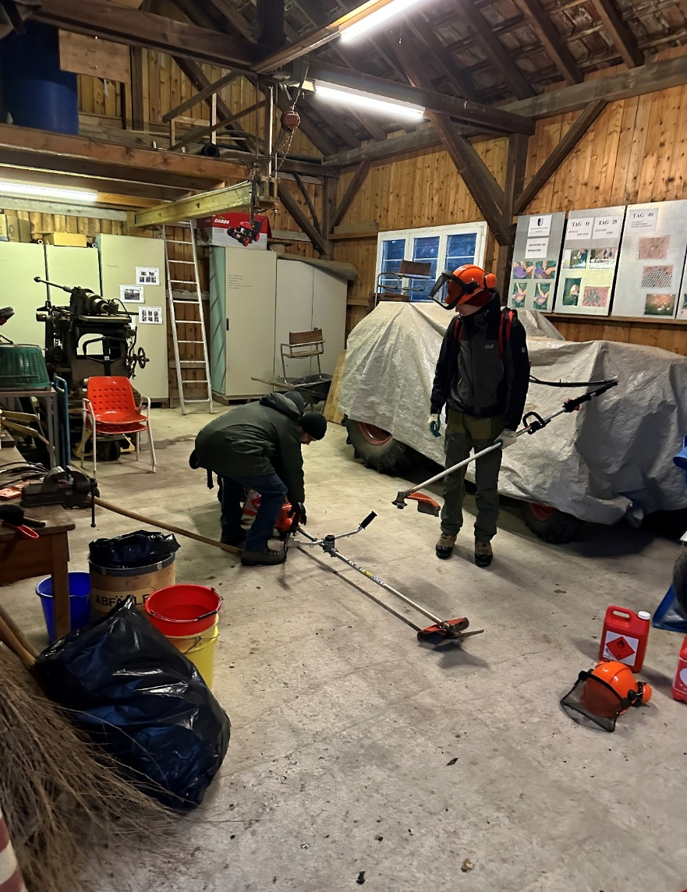
Holzen Dezember 2023
Nach der Begrüssung durch Kurt Tanner, letzte
Maschinenkontrolle.

Slide 4
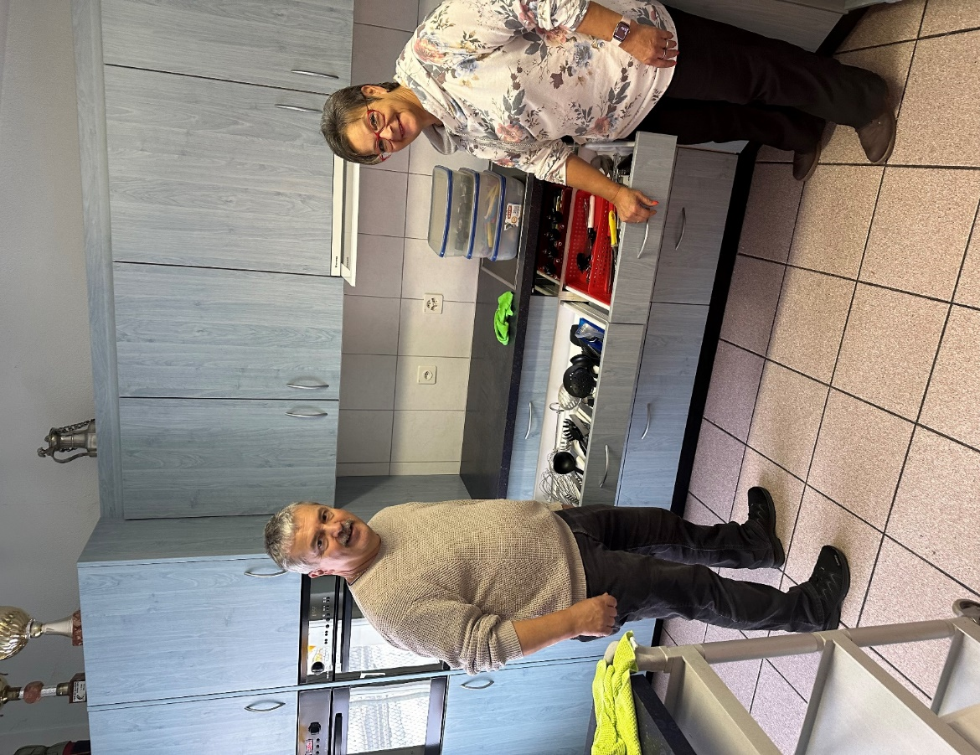
Holzen Dezember 2023
Gruppe Fischerhuus:
Manuela mit Peter

Slide 5
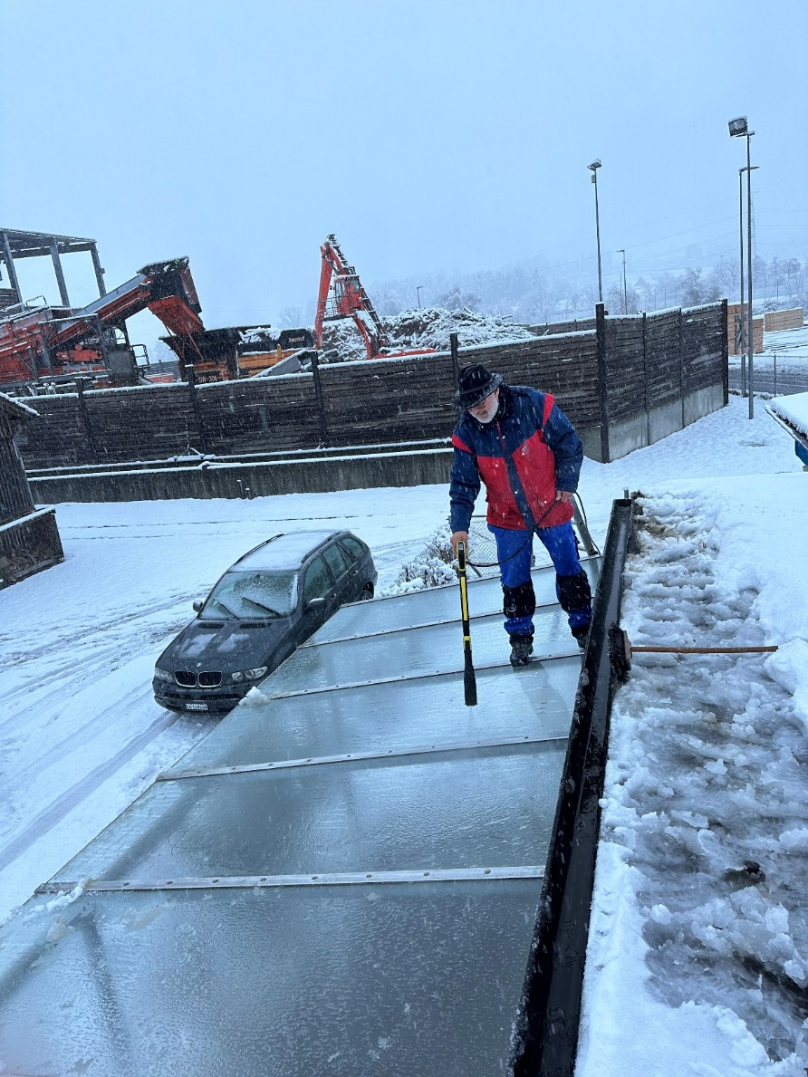
Holzen Dezember 2023
Dachreinigung durch Jürgen.

Slide 6
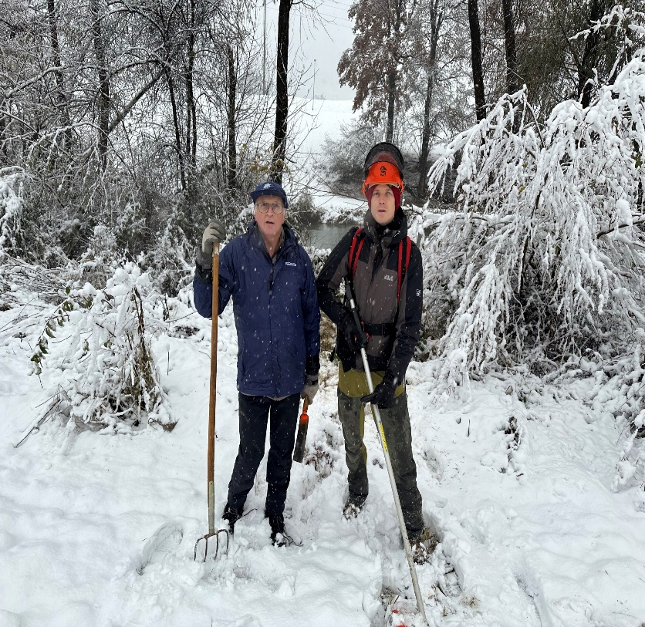
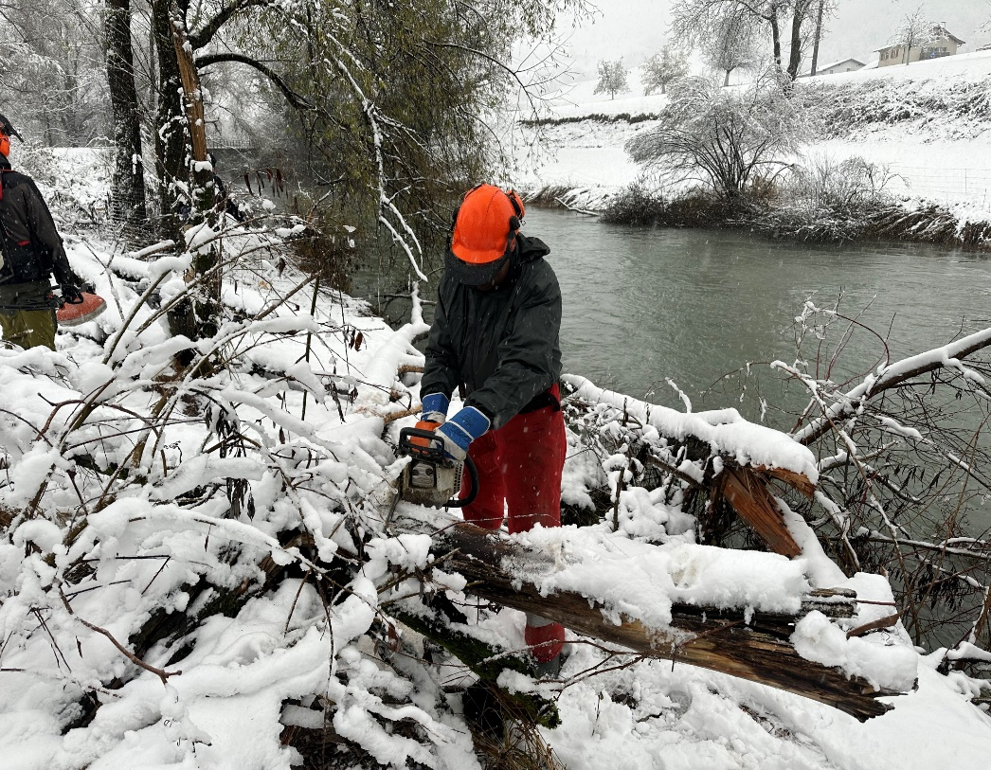
Holzen Dezember 2023
Gruppe : Kilian, Geri und an der Motorsäge Dani

Slide 7
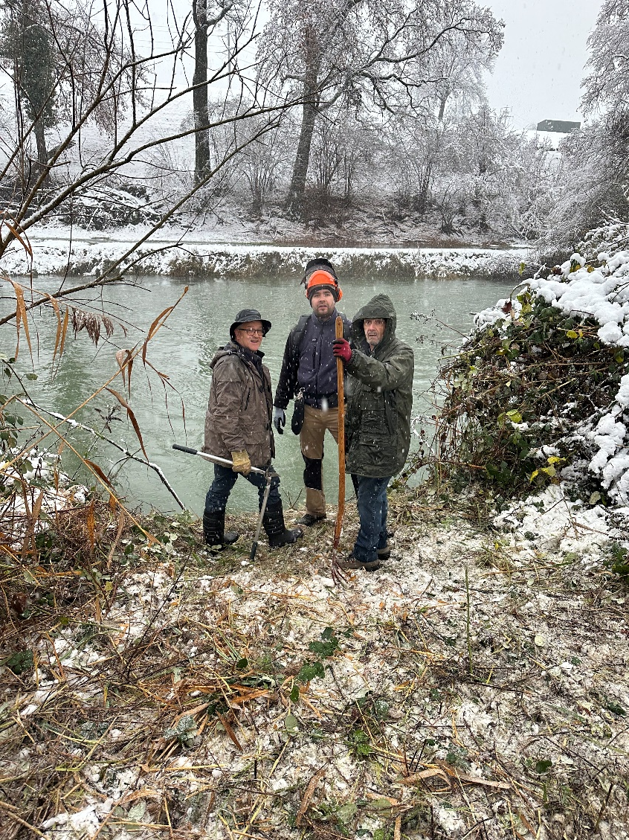
Holzen Dezember 2023
Gruppe : Ernst, Oliver und Alvise.

Slide 8
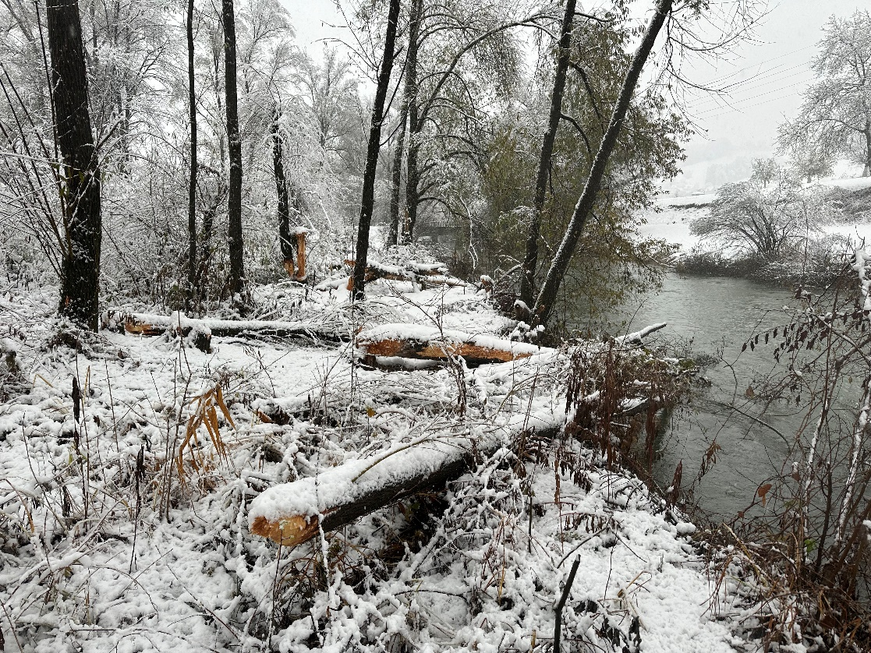
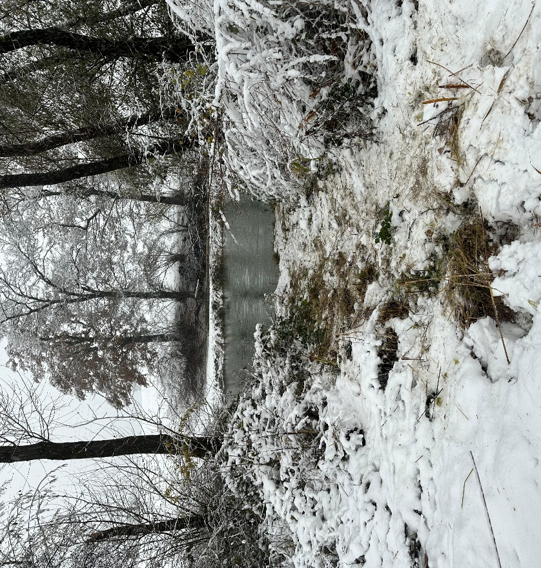
Holzen Dezember 2022
Der Biber ist wieder aktiv.
Schneise zum Fischen erstellt.

